Slide 1
開學第1次會議

Slide 2
報告人_邱郁涵

Slide 3
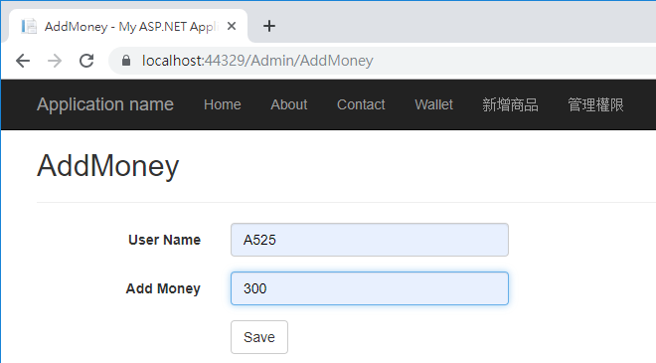
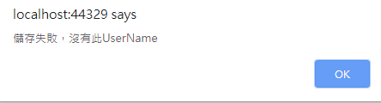
(2019/08/21-2019/09/28)進度：
創建/管理使用者錢包

Slide 4
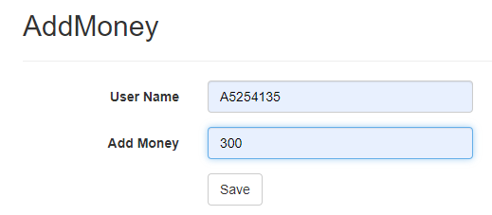
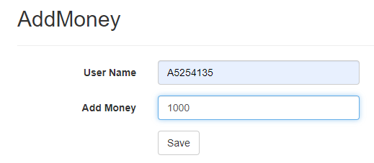
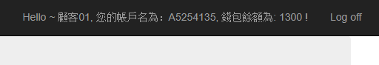
(2019/08/21-2019/09/28)進度：
儲值使用者錢包

Slide 5
下周預期進度
研究websocket協定
研究如何從伺服傳到網頁端

Slide 6
